Slide 1


Alessio Nardini
Direttore Generale

Slide 2

OBIETTIVI MISSIONE 6
PROSSIMITA’, INNOVAZIONE E UGUAGLIANZA
Prendersi cura di un Paese che invecchia
Rendere capillare l’offerta di salute sul territorio
  eliminando le disparità geografiche, in particolare tra Nord e Sud.
Garantire uguaglianza nell’accesso alla salute
  indipendentemente dal genere e dalle condizioni socioeconomiche
Colmare il gap di digitalizzazione rispetto all’Europa
Rilanciare innovazione e ricerca per la competitività
del sistema-Paese
PNRR
Missione 6

Slide 3

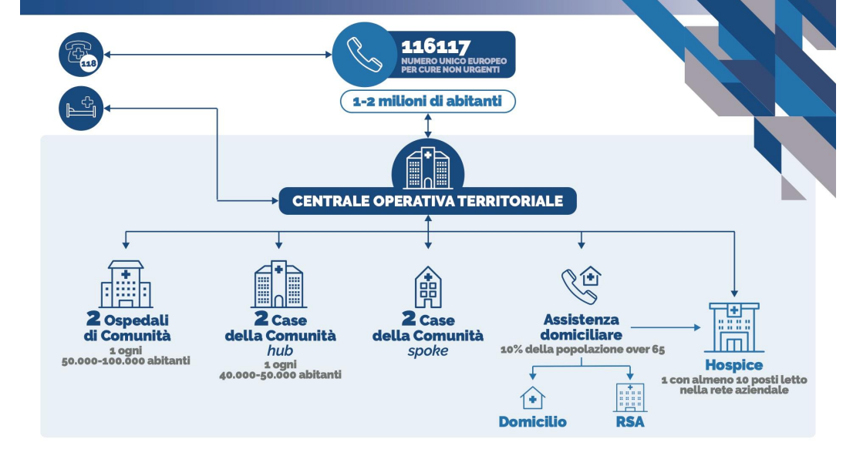


“SALUTE E TERRITORI NEL PNRR: LA NUOVA RETE DELL’ASSISTENZA DI PROSSIMITÀ”

Slide 4
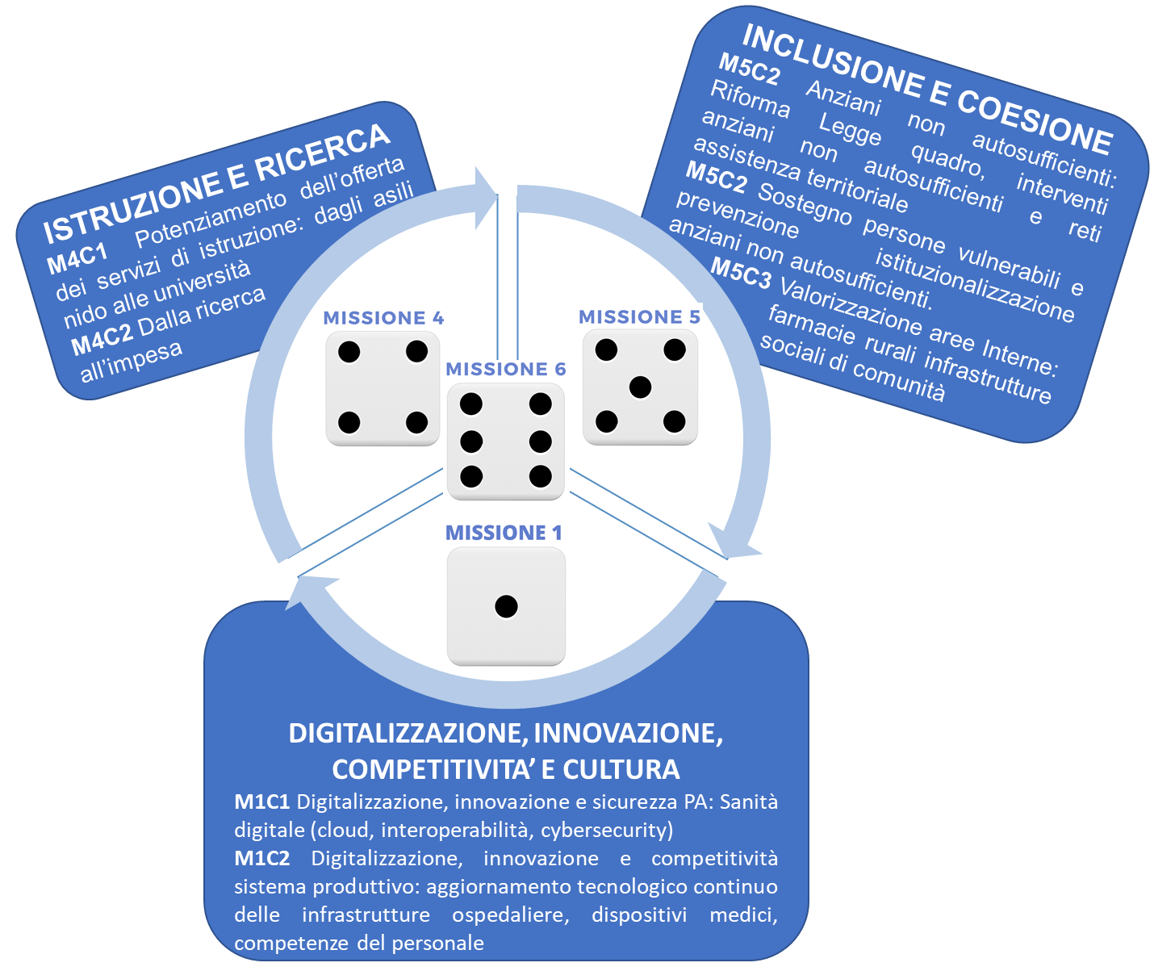
SINERGIE TRA LE MISSIONI DEL PNRR E LA MISSIONE 6

Slide 5



PNRR MISSIONE 6 in attuazione della RIFORMA dell’ ASSISTENZA TERRITORIALE
In corso rilevazione dati monitoraggio a T2 2023 – consolidamento 20 luglio 2023
(ai sensi della circolare RGS n. 27/2022)
 | Target ITA | Raggiungimento del Target (dati consolidati al 20/04/2023)
M6C1-00-ITA-6 Progetti idonei | Almeno 1350 | 99%
M6C1-00-ITA-7 CIG |  | 98%
M6 C1 I1.1 CASE DELLA COMUNITA’ E PRESA IN CARICO DELLA PERSONA
 | Target ITA | Raggiungimento del Target (dati consolidati al 20/04/2023)
M6C1-00-ITA-34 Progetti idonei | Almeno 400 | 103%
M6C1-00-ITA-35 CIG |  | 101%
M6 C1 I1.3 OSPEDALI DI COMUNITA’
 | Target ITA | Raggiungimento del Target (dati consolidati al 20/04/2023)
M6C1-00-ITA-18 Progetti idonei | Almeno 600 | 98%
M6C1-00-ITA-19 CIG |  | 96%
M6 C1 I1.2.2 COT

Slide 6
Il PNRR per l'inclusione e l'integrazione socio sanitaria
Direzione Generale della Commissione Salute Europea (DG SANCO), nel 2014, definisce l’Assistenza Primaria come:
“l’erogazione di servizi universalmente accessibili, integrati, centrati sulla persona in risposta alla maggioranza dei problemi di salute del singolo e della comunità nel contesto di vita. I servizi sono erogati da équipe multiprofessionali, in collaborazione con i pazienti e i loro caregiver, nei contesti più prossimi alla comunità e alle singole famiglie, e rivestono un ruolo centrale nel garantire il coordinamento e la continuità dell’assistenza alle persone”.
DECRETO 23 maggio 2022 , n. 77 .
Regolamento recante la definizione di modelli e standard per lo sviluppo dell’assistenza territoriale nel Servizio sanitario nazionale.
Il SSN persegue, pertanto, questa visione mediante le attività distrettuali, la pianificazione, il rafforzamento e la valorizzazione dei servizi territoriali, in particolare:
attraverso la valorizzazione della partecipazione di tutte le risorse della comunità nelle diverse forme e attraverso il coinvolgimento dei diversi attori locali (Aziende Sanitarie Locali, Comuni e loro Unioni, professionisti, pazienti e loro caregiver, associazioni/organizzazioni del Terzo Settore, ecc.).

Slide 7
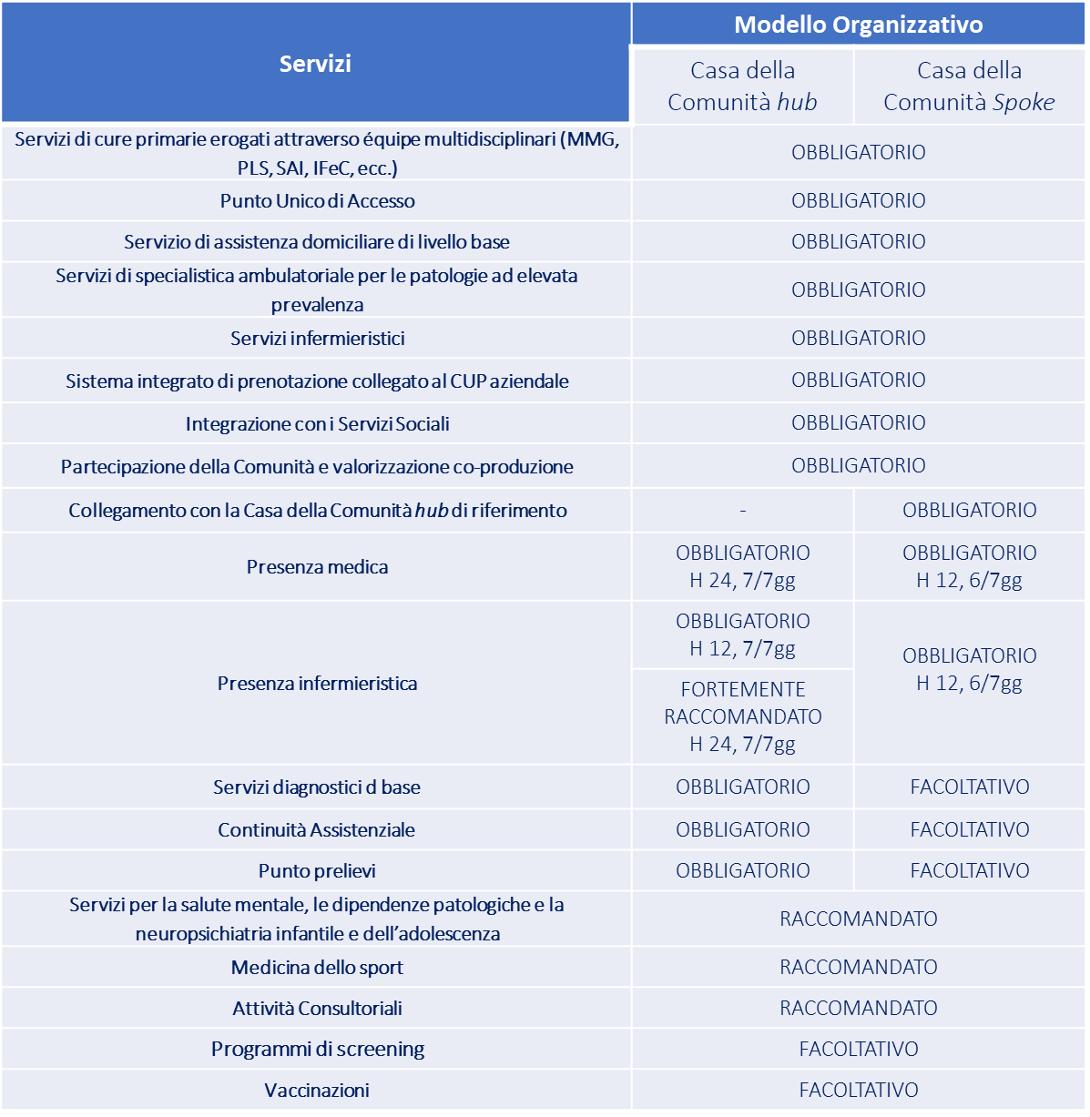
LE CASE DELLA COMUNITA’
Per rispondere alle differenti esigenze territoriali, garantire equità di accesso, capillarità e prossimità del servizio, si prevede la costituzione di una rete di assistenza territoriale delle CdC, formata secondo il modello Hub & Spoke.
Sia nell’accezione hub sia in quella spoke, la CdC costituisce l’accesso unitario fisico per la comunità di riferimento ai servizi di assistenza primaria.
Entrambe, quindi, propongono un’offerta di servizi costituita da MMG, PLS, specialisti ambulatoriali interni, infermieri di famiglia o comunità, infermieri che operano nell’assistenza domiciliare, presenza di tecnologie diagnostiche di base.

Slide 8
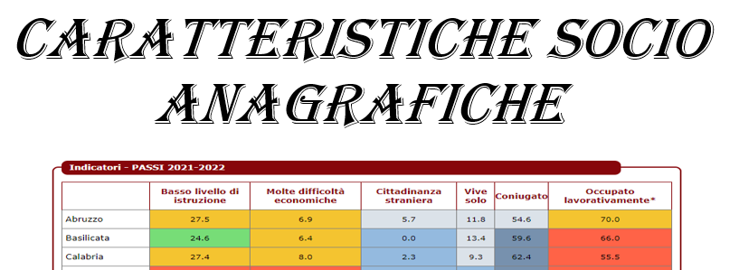
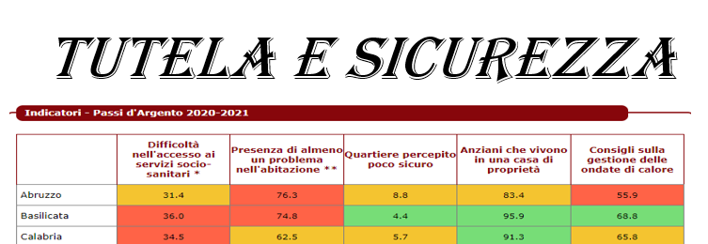
Nuovi dati 2021-2022 su alcuni importati aspetti della vita quotidiana degli over 65enni: fragilità e disabilità, isolamento sociale e partecipazione sociale. Dalle interviste emerge che il 27% degli anziani intervistati rappresenta una risorsa per i propri familiari o per la collettività e che la partecipazione ad attività sociali coinvolge il 16% degli ultra 65enni. Il 16% degli anziani dichiara che, nel corso di una settimana normale, non ha avuto contatti (neppure telefonici) con altre persone ben il 76% riferisce di non aver frequentato alcun punto di aggregazione. La condizione di disabilità coinvolge 13 persone su 100

